Slide 1

Zobrazování optickými soustavami
Fyz 111
Optické zobrazování
Optická soustava
Prvky optické soustavy
Skutečný obraz
Zdánlivý obraz
29. 3. 2026

Slide 2
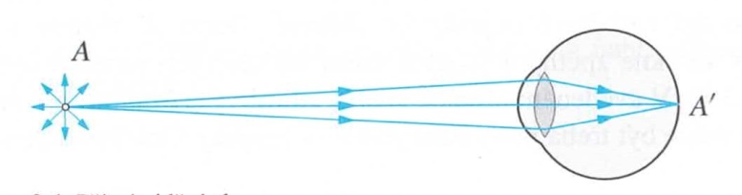
Optické zobrazování
Optické zobrazování je založeno na
Přímočarém šíření světla
Zákonu odrazu
Zákonu lomu
Nezávislosti chodu světelných paprsků
Základní poznatky o optickém zobrazování jsou vyloženy z hlediska paprskové optiky,
není tedy uvažována vlnová povaha světla.
Z každého bodu předmětu, který okem pozorujeme, vycházejí světelné paprsky a vytvářejí rozbíhavý svazek paprsků. Zobrazit bod A (předmět) pak znamená, že rozbíhavý svazek paprsků se v oku mění na sbíhavý svazek paprsků, které se protínají v bodě A´ na sítnici oka. Bod A´ je obrazem bodu A. Obrázek představuje takové vidění, kdy mezi okem a předmětem není kromě vzduchu žádné optické prostředí. Avšak již při použití brýlí jde o zobrazování dvěma čočkami. V nejrůznějších optických přístrojích se používají ještě složitější kombinace čoček, zrcadel, optických hranolů apod. Tyto součásti optických přístrojů nazýváme
zobrazovací prvky.

Slide 3
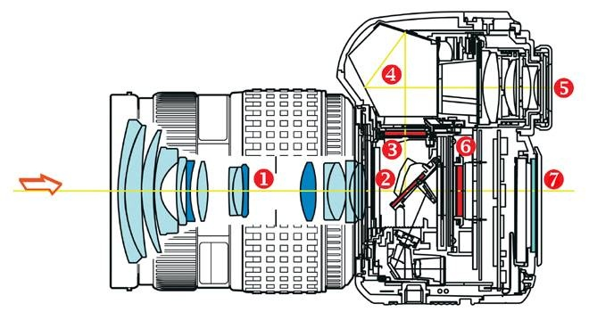
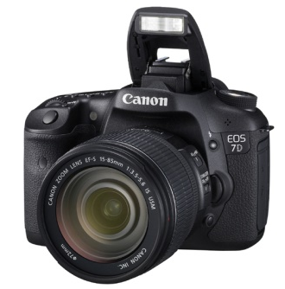
Digitální fotoaparát – objektiv fotoaparátu je složitá optická soustava
Soustava čoček tvoří objektiv fotoaparátu
Zrcátko mění směr paprsku k hledáčku 5). Při expozici se zrcátko sklopí a paprsek směřuje k senzoru 6)
Optický hranol, převrací obraz a nasměřuje ho do hledáčku

Slide 4
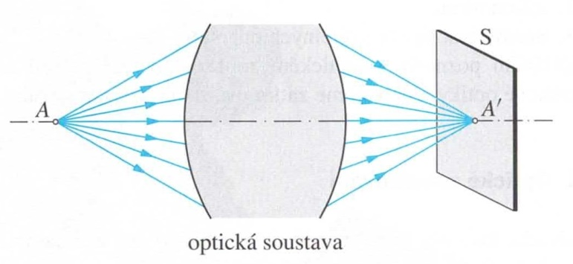
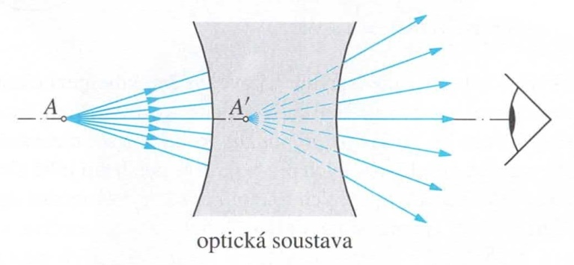
Vytvoření skutečného a zdánlivého obrazu
Skutečný obraz - sbíhavý svazek paprsků
Zdánlivý obraz - rozbíhavý svazek paprsků
Rozbíhavý svazek paprsků
Sbíhavý svazek paprsků
Sbíhavý svazek paprsků vystupující z optické soustavy tvoří v průsečíku paprsků SKUTEČNÝ (reálný) obraz A´. Skutečný obraz můžeme zachytit na stínítku, například na promítacím plátně.
Jestliže zobrazovací soustava vytvoří rozbíhavý svazek paprsků, nemůžeme obraz bodu A zachytit na stínítku a skutečný obraz nevzniká. Obraz A´ však můžeme pozorovat okem, poněvadž oční čočka změní rozbíhavé paprsky ve sbíhavé.
Obraz A´ vidíme v průsečíku, který vznikne zpětným prodloužením rozbíhavých paprsků.
Vzniká ZDÁNLIVÝ (virtuální) obraz A´.

Slide 5
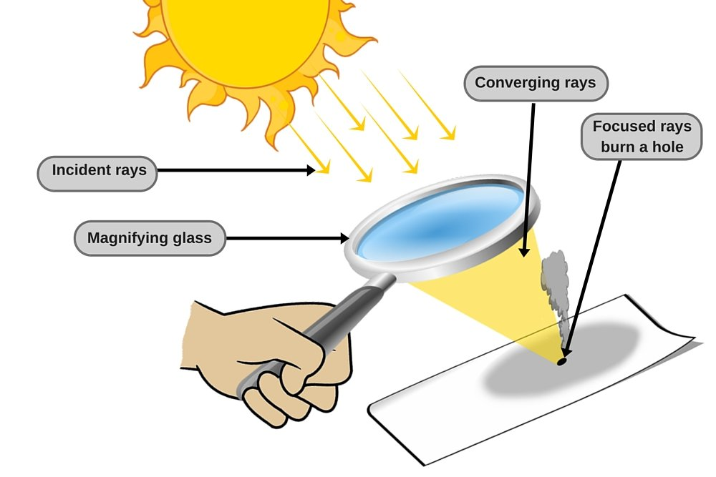
Obraz skutečný a zdánlivý
Poznatek o skutečném a zdánlivém obrazu si snadno ověříme pokusem s lupou.
Lupa je optická soustava tvořená jedinou čočkou – spojkou. Jestliže je zdroj světla – například žárovka stolní lampy, dostatečně vzdálena od čočky, vytvoří na stínítku obraz vlákna žárovky. Obraz je skutečný.
Když lupu přiblížíme k žárovce na malou vzdálenost, obraz na stínítku již nelze vytvořit, avšak přímým pohledem přes lupu pozorujeme zvětšený detail zdroje světla, jeho zdánlivý obraz.
Známým důkazem, že v místě skutečného obrazu se paprsky protínají, je pokus, kdy lupou vytvoříme obraz Slunce na listu papíru. Slunce se lupou zobrazí jako zářící bod. Protože se světelnými paprsky se také přenáší energie slunečního záření, může se papír v místě obrazu Slunce vznítit.
Incident rays → Dopadající paprsky
Magnifying glass → Lupa
Converging rays → Sbíhavé paprsky
Focused rays burn a hole → Soustředěné paprsky vypálí díru

Slide 6
Konec

